Slide 1

Programacion Web Básica
Formateo Texto
Harrisson Zapata

Slide 2
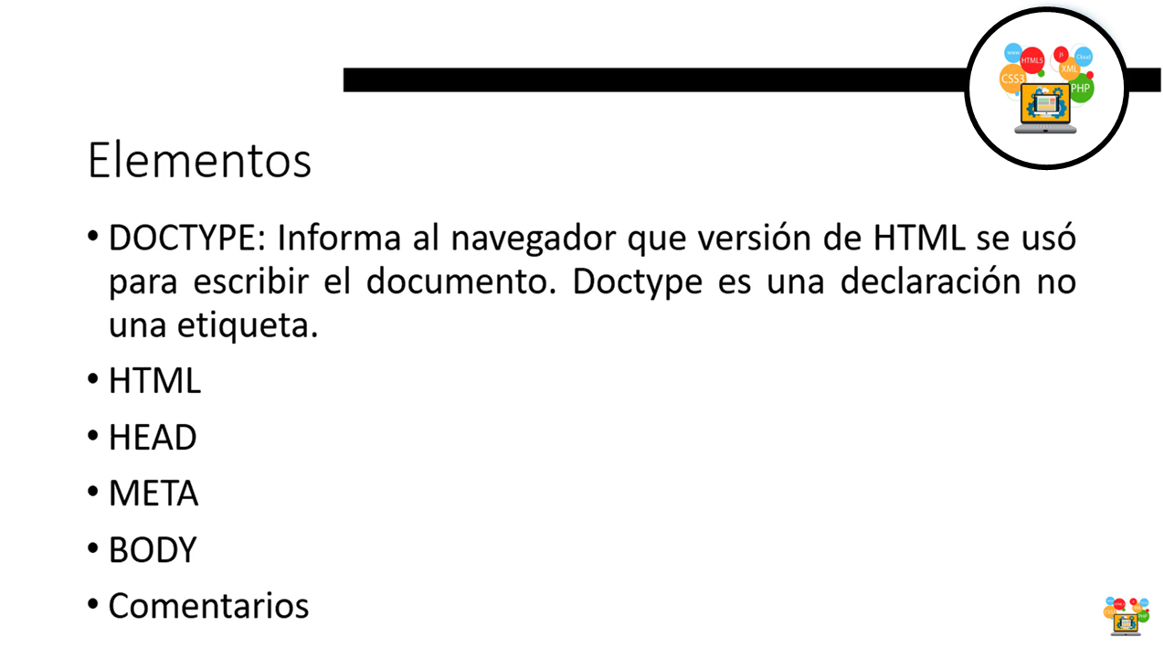
Abrir archivo: MiPrimeraPaginaWeb.html

Slide 3
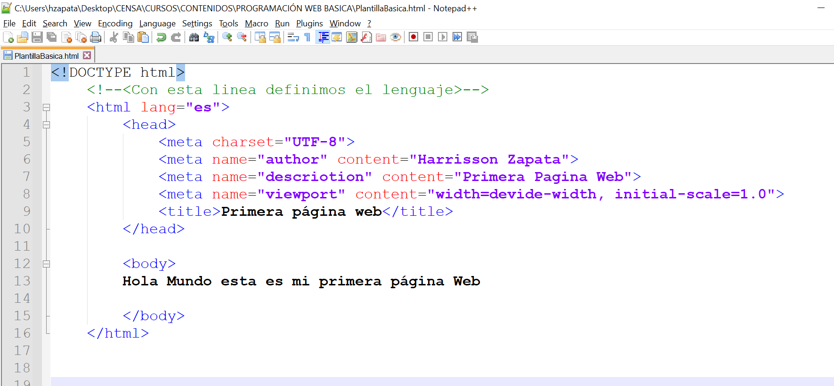

Slide 4
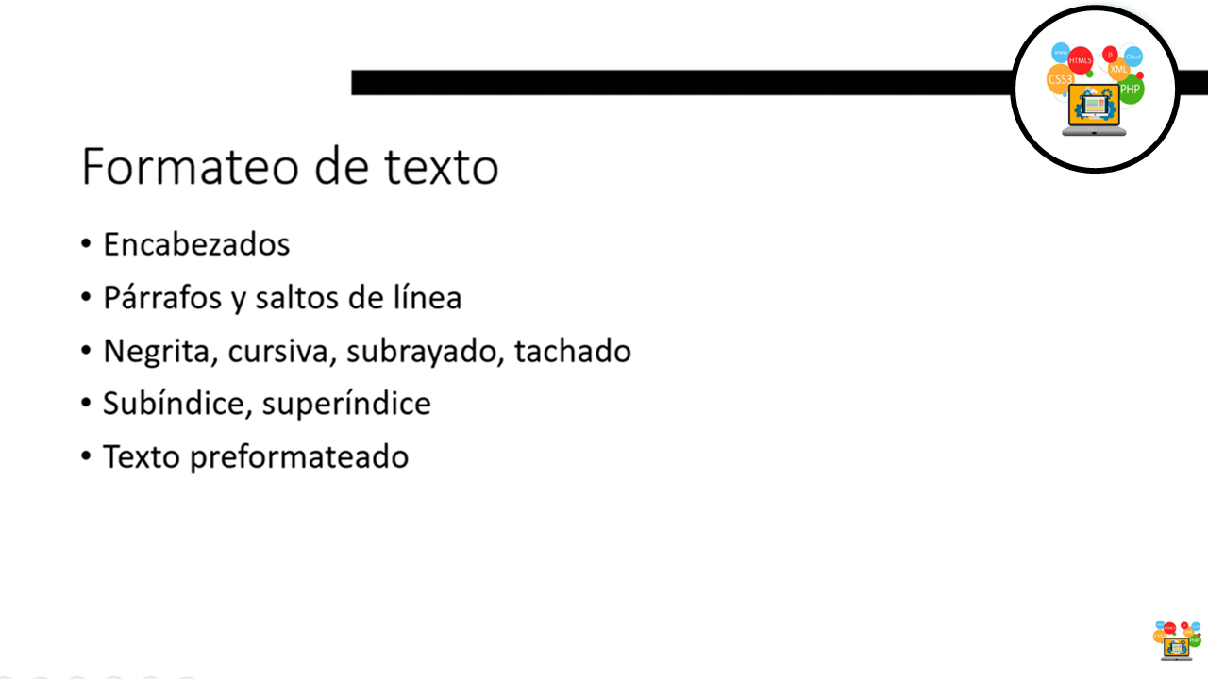
Abrir archivo: FormateoTexto.html
https://www.aniel.es/desarrollo-web/

Slide 5
LISTADO ETIQUETAS HTML
A continuación se lista cuales son las etiquetas HTML más usadas y también se indicara su finalidad. Nos centrarnos en las principales etiquetas y sobre todo las que están soportadas en HTML 5.
ETIQUETAS INICIALES O DE RAÍZ
<!DOCTYPE html> Indica al navegador que el documento está basado en el estándar HTML5
<html> </html> Representa la raíz de un documento HTML. Todos los demás elementos de la estructura HTML deben ser recogidos dentro de estas etiquetas.

Slide 6
METADATOS DEL DOCUMENTO
<head> </head> Representa una colección de metadatos acerca del documento, incluyendo enlaces a, o definiciones de, scripts y hojas de estilo. El resto de etiquetas de metadatos, irán recogidas dentro de las etiquetas de apertura y cierre del head. Importante explicar que estos metadatos del documento, es información para el navegador y no contenido que será visible en la página web. A excepción de la etiqueta <title> que veremos a continuación.
<title> </title> Etiqueta usada para definir el título de la página web.
<link> Se usa para enlazar recursos externos al documento HTML. El ejemplo más común son las hojas de estilos CSS.
<meta> Etiqueta usada para definir otros metadatos que no se pueden definir con una etiqueta HTML especifica. Por ejemplo para definir el autor del sitio, o la descripción del mismo.
<style> </style> Etiquetas usadas para introducir código CSS en línea, es decir, en el propio documento HTML.

Slide 7
ETIQUETAS DE SECCIONES O PARA ESTRUCTURAR EL HTML
<body> </body> Al contrario que la etiqueta de metadatos <head>, todo lo que quieras mostrar en la página web debe ir recogido dentro de las etiquetas de apertura y cierre de <body>. Este contenido será el que se muestre en la web.
<nav> </nav> Usadas para definir el contenido que será la sección de navegación de la web.
<main> </main> Se usa para definir el contenido principal del documento. Solamente puede existir uno por documento.
<section> </section> Define una sección del documento
<article> </article> Define contenido independiente de la web.
<aside> </aside> Dentro de estas etiquetas suele alojarse el contenido adicional de la web. Suele ser contenido relacionado con la web pero de poca importancia
<h1>,<h2>,<h3>,<h4>,<h5>,<h6> Son etiquetas HTML muy importantes, ya que son usadas para jerarquizar el contenido de la web. Las etiquetas se usan para explicar brevemente el contenido que irá a continuación.
<header> </header> Se usan para definir la cabecera la página web. Suele contener el logotipo, menú de navegación, etc.
<footer> </footer> Usadas para definir el pie de página.

Slide 8
ETIQUETAS PARA LA AGRUPACIÓN DE CONTENIDO
<p> </p> Etiqueta usada para escribir párrafos de texto.
<hr> Etiqueta utilizada para «romper» entre dos secciones de una web. Usada comúnmente como separador.
<pre> </pre> Usada para pegar texto manteniendo el pre formato propio del texto.
<blockquote> </blockquote> Se usan para indicar que el contenido es texto citado.
<ol> </ol> Etiquetas para crear una lista ordenada
<ul> </ul> Etiquetas para crear una lista des-ordenada
<li> </li> Etiquetas que recogen el contenido de un elemento de una lista, sea ordenada o no.
<dl> </dl> Usada para crear una lista de definiciones.
<dt> </dt> Representa un término definido por la siguiente etiqueta <dd>
<dd> </dd> Se usa para definir los términos listados antes que él.
<figure> </figure> Indica una figura ilustrada como parte del documento HTML5.
<figcaption> </figcaption> Utilizada para definir la leyenda de una figura.
<div> </div> Etiqueta común utilizada para crear un contenedor genérico.

Slide 9
ETIQUETAS SEMÁNTICAS PARA TEXTO
<a> </a> Etiqueta utilizada para crear hiperenlaces en el documento HTML
<strong> </strong> Etiqueta para definir una palabra o conjunto de ellas como importantes. Tiene una fuerte importancia en el SEO de la página.
<small> </small> Utilizada para dejar un comentario aparte, del tipo una nota de derechos de autoría, u otros textos que no son esenciales para la comprensión del documento.
<cite> </cite> Para indicar el título de una obra
<sub> </sub> y <sup> </sup> Etiquetas utilizadas para representar un subíndice o superíndice.
<mark> </mark> Usada para resaltar texto
<span> </span> Etiqueta HTML sin ningún significado específico. Se usa conjuntamente con los atributos «class» o «id» para atribuirle ciertas características.
<br> Etiqueta utilizada para crear un salto de línea

Slide 10
ETIQUETAS PARA INCRUSTAR CONTENIDO
<img> Etiqueta para «pintar» una imagen en la página web.
<iframe> </iframe> Es una etiqueta que sirve para anidar otro documento HTML dentro del documento principal.
<embed> Usada para integrar una aplicación o contenido interactivo externo que no suele ser HTML.
<object> </object> Utilizada llamar a un recurso externo de la web. Este recurso será tratado como una imagen, o un recurso externo para ser procesado por un plugin.
<video> </video> Se usa para reproducir video en la página web junto a sus archivos de audio y capciones asociadas.
<audio> </audio> Usada para cargar en una web un archivo de audio o stream de audio.
<source> Permite a autores especificar recursos multimedia alternativos para las etiquetas de <video> o <audio>
<svg> </svg> Se usa para llamar a una imagen vectorizada.

Slide 11
ETIQUETAS PARA LA CREACIÓN DE TABLAS
<table> </table> Etiquetas de apertura y cierre de una tabla. El resto de etiquetas de la tabla han de ir siempre recogidas entre estas dos etiquetas.
<caption> </caption> Usada para indicar el título de la tabla.
<colgroup> </colgroup> Etiqueta utilizada para agrupar dos o más columnas de una tabla.
<tbody> </tbody> Usada para describir los datos concretos de una tabla.
<thead> </thead> Indica el bloque de filas que describen las etiquetas de las columnas de la tabla.
<tfoot> </tfoot> Indica los bloques de filas que describen los resúmenes, o datos totales de una columna de una tabla.
<tr> </tr> Se usa para indicar una fila de celdas de una tabla.
<td> </td> Usada para definir una celda de una tabla.
<th> </th> Etiqueta que se usa para definir el encabezado de una celda

Slide 12
ETIQUETAS PARA LA CREACIÓN DE FORMULARIOS
<form> </form> Etiqueta de apertura y cierre de un formulario de una página web. El resto de etiquetas de formulario deben ir siempre recogidas entre estas etiquetas de apertura y cierre de formulario.
<fieldset> </fieldset> Etiqueta que representa un conjunto o agrupación de elementos de un formulario. «Pinta» un recuadro alrededor de las etiquetas que estén contenidas dentro del <fieldset>
<legend> </legend> Etiqueta ligada a <fieldset>. Indica el título del <fieldset>
<label> </label> Se usa para definir el nombre o título de un control del formulario.
<input> Pinta un campo de introducción de datos para el usuario. Es de las principales etiquetas de un formulario.
<button> </button> Etiqueta utilizada para representar un botón en el formulario.
<select> </select> Input que permite una selección entre un conjunto de opciones.
<option> </option> Etiqueta ligada a <select>. Permite añadir diferentes opciones al <select>
<textarea> </textarea> Añade un campo al usuario para que pueda introducir texto en unas líneas máximas de texto que el desarrollador puede definir.

Slide 13
Paginas de Referencia
https://lenguajehtml.com/html/
https://lenguajehtml.com/
https://documentacion-html5.tech/

Slide 14
Gracias
Harrisson Zapata
harrissonhzs@gmail.com

